Slide 2
SIGURNOST
ŠKOLSKOG RAČUNALA
Mislav Major
Dunja Ivković

Slide 3
SIGURNOST ŠKOLSKOG RAČUNALA
Zašto klikćemo?
Što sve predstavlja rizik?
Kako se obraniti?
Notes:
Navesti da se ovo odnosi zapravo na javna računala u školama – u knjižnici/informatičkoj učionici/na hodniku, ne odnosi se na računala u administraciji (tajništvo, računovodstvo) ili ostala računala koja koristi samo jedna osoba​
MM

Slide 4
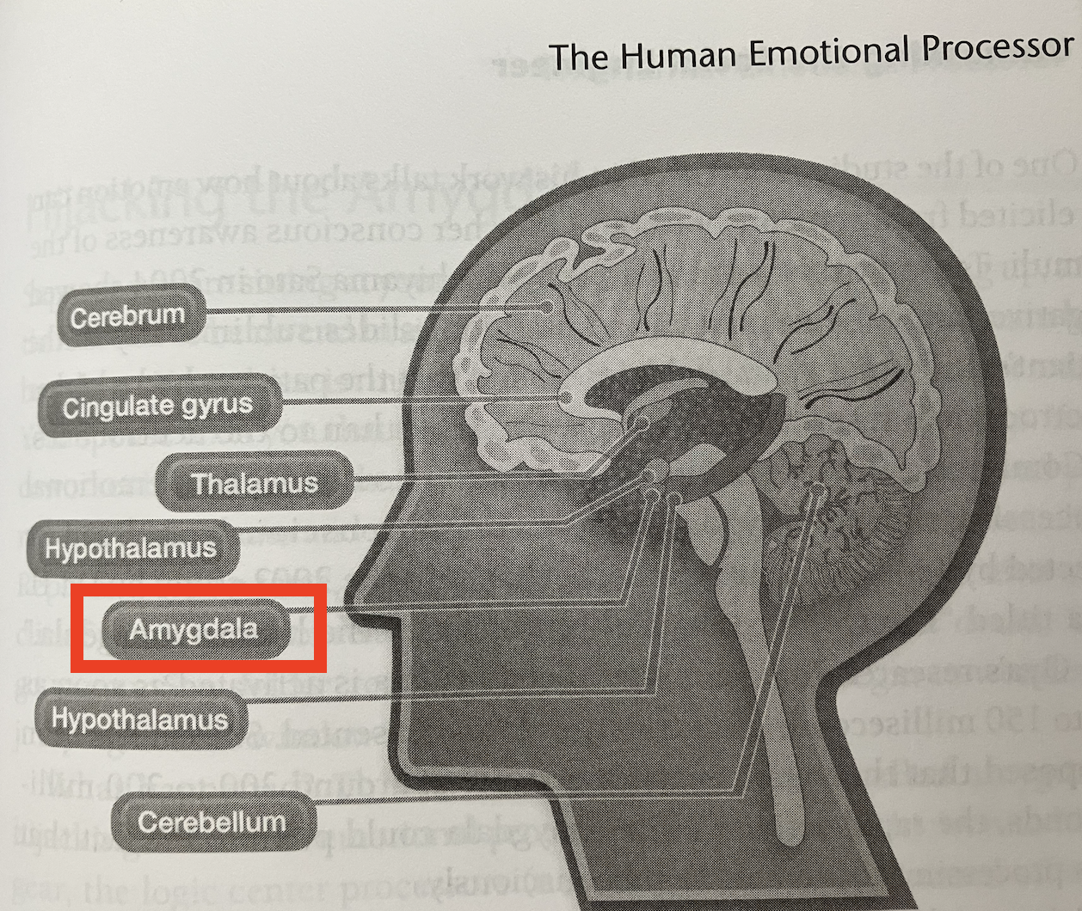
ZAŠTO KLIKĆEMO?
Emocije
Euforija, strah, sreća…
Nesvjesne reakcije
Prirodno smo programirani

Slide 5
ŠTO SVE PREDSTAVLJA RIZIK?
Neažurirana računala
Nezaštićena i nekontrolirana uporaba računala
Manjak osviještenosti o računalnoj sigurnosti
Notes:
Dunja – cijeli napad dio probati da bude 6 min, max 7

Slide 6
KAKVO JE JAVNO RAČUNALO KOJE KORISTIMO?
Windows XP – 2001.-2014. ​
Windows 7 – 2009.-2020.​
End of support – bez sigurnosnih ažuriranja
Zašto se još uvijek koriste?​
Nedovoljno jak hardware za instalaciju novije podržane inačice​
Legacy aplikacije
Notes:
- Isto možda naslov malo poboljšati – nešto kao Nesigurni temelji ili tako nešto ​
- zastarjela oprema koja nema resurse za instalaciju novije inačice operativnog sustava​
- XP – izašao 2001. godine – End of support 2014. (nakon toga su jedino dodali fixeve za jako velike ranjivosti kao EternalBlue I BlueKeep)​
Windows 7 – izašao 2009. godine – End of support: 2020. godine​
StatCounter – udio operativnog sustava među svim win os-ovima - worldwide September 2022 – Win7 – 10.63 %, win xp – 0.38 %​
Croatia – win7 10.14 %, win xp – 0.34 %​
Postotak malen, ali windows je najrašireniji I radi se o velikom broju računala ​
​
Nema sigurnosnih zakrpa – ako se otkrije ranjivost napadači ju mogu iskorištavati, a za istu neće biti zakrpe – računalo ostaje ranjivo​
​
​
​

Slide 7
TKO JE KORISTIO JAVNO RAČUNALO PRIJE NAS?
namjerna i nenamjerna zaraza računala
USB i preuzimanje s Interneta
keylogger
Notes:
Isto je možda preformalan naslov – Tko sve I kako koristi školsko računalo ili tako nešto​
Namjerna I nenamjerna zaraza računala – USB I download​
Kod javnih računala naša sigurnost je ugrožena radnjama osoba koje su koristile to računalo prije nas te namjerno ili nenamjerno dovele do zaraze računala​
Namjerno – netko je preko USB-a ili putem downloada postavio nekakav zlonamjerni softver kako bi pratio aktivnosti drugih korisnika, uzeo podatke/kontrolu and njihvoim korisničkim računima I slično​
Nenamjerno – netko je možda umetnuo zaražen USB a da nije znao da je zaražen ili je preuzeo/otvorio malicioznu datoteku čime je zarazio računalo​
Primjer tipa zlonamjernog softwera - Keylogger – krađa povjeriljivih podataka – on-screen keyboard, MFA

Slide 8
KAKO SE MI PONAŠAMO NA JAVNOM RAČUNALU?
Koristimo li anonimni prozor?
Čuvamo li osjetljive podatke?
Spajamo li USB na javnom računalu?
Notes:
Higijena​
- Možda drugačiji naslov, nešto kratko, nešto snappy – Koliko smo (ne)sigurni kada koristimo školsko računalo? Nije kratko I nije snappy, ali to je zapravo kao ta tema, probat ćemo nešto snappier​
Do nenamjerne kompromitacije računala ili osobnih podataka korisnika dolazi I zbog manjka svijesti o potencijalnim ugrozama I odgovornom sigurnom ponašanju pri korištenju javnog računala spojenog na mrežu. ​
Anonimni – ne sprema na uređaj kolačiće, cache povijest pretraživanja ni informacije unesene u forme na stranici – nakon zatvaranja anonimnog prozora sve navedeno se briše s uređaja– osoba koja koristi računalo nakon nas neće imati pristup tim podacima ako je pri pkorištenju internet preglednika korišten anonimni način (incognito mode)​
Stavljaj na onedrive/google disk dokumente – ne USB, ne ostavljaj dokumente sejvane na javnom računalu (pogotovo ako sadrže povjerljive podatke)​

Slide 9
NAČINI OBRANE OD POTENCIJALNIH UGROZA
Koristiti podržane inačice operativnih sustava – licence dostupne na
msdc.skole.hr​
Ne preuzimanje „divljih“ distribucija s Interneta
Notes:
-msdc portal može pristupiti administrator resursa (napomena da su licence namijenjene samo za školska računala, ne da si ljudi doma aktiviraju windowse) ​

Slide 10
REDOVITO AŽURIRANJE
Ranjivosti Windows operativnog sustava izlaze na mjesečnoj bazi
Nekada nismo ni svjesni koliko je naš sustav ranjiv
Automatsko ažuriranje?
Notes:
Pokazati kako enable-ati opciju automatskog ažuriranja​
Jasno nam je da ako se sve istovremeno krene ažurirati pogotovo za vrijeme nastave da to nije fun, onda pokazati kako to optimizirati tips&tricks​
​
Delivery Optimization – opcija na windowsima da se pri preuzimanju update-a na više računala kod kojih internetska veza nije stabilna dijelovi apdejta se preuzimaju I dijele s ostalim računalima (opcija da se na taj način dijeli s PC-evima na lokalnoj mreži ili I s PC-evima na intertnetu)​
​
Za ažuriranje koje ne ometa rad/nastavu – Change active hours – ako se postave active hours onda u tom period windows ažuriranja neće raditi automatski restart u tom vremenskom period​
Advanced options – Pause updates - moguće postaviti datum do kada se neće izvršavati ažuriranje​
- Delivery Optimization – Advanced Options - Moguće limitirati bandwith koji se koristi za download update-a (a I za upload ako je uključena opcija Delivery Optimization)​

Slide 11
RADNO OKRUŽENJE RAČUNALA
Admin user vs Regular user
Nazivi računala
Antivirus obavezno uključen – Microsoft Defender
Active Directory domena?

Slide 12
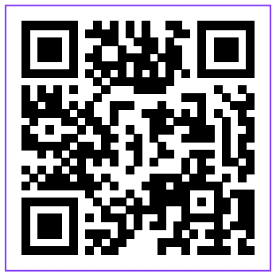
SANDBOX ALATI
"Sigurno" stanje računala
Reboot Restore RX
https://www.cert.hr/reboot-restore-rx/
Rješavanje problema resetiranjem računala

Slide 13
ZAKLJUČAK
Maksimalno otežati malicioznim napadačima posao
Održavati računala ažurnima
Graditi sigurnost na pretpostavci da će kad-tad nešto biti kompromitirano

